Slide 1

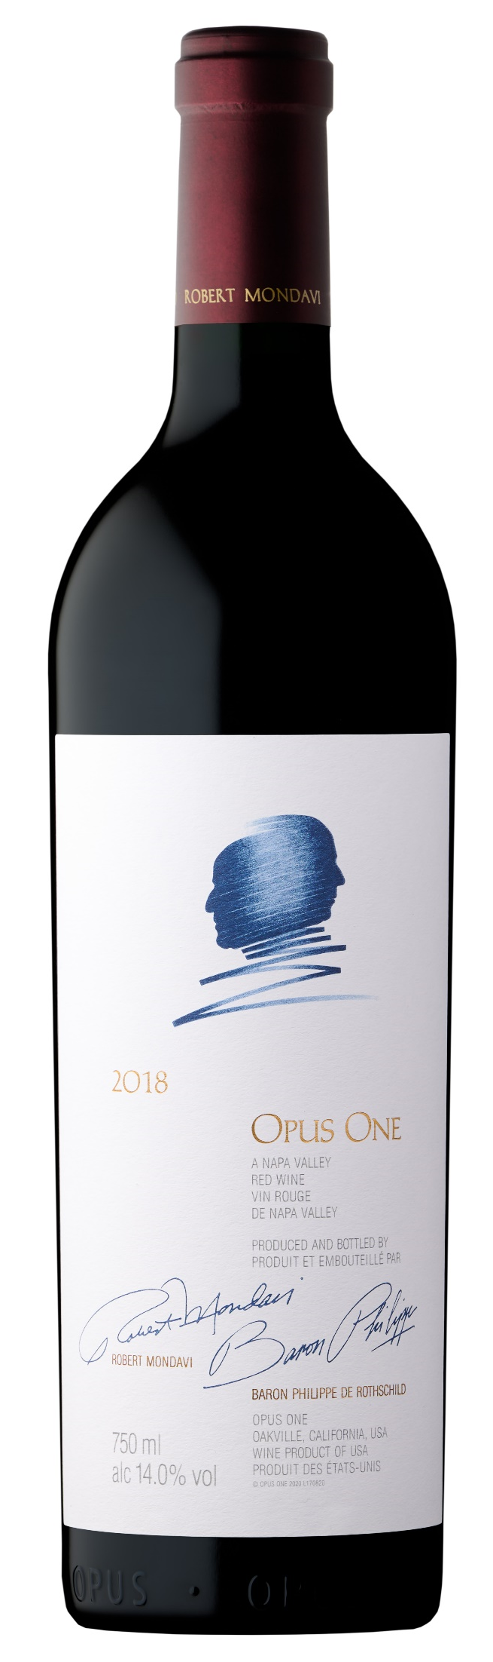
와인 전문 기업 ㈜에프엘코리아 브랜드 문의 02)449-3151
BRAND STORY / 브랜드 스토리
OPUS ONE(오퍼스원)은 프랑스의 유명 생산자인 샤또 무똥 로칠드(바론 필립 드 로칠드 사)와
미국 와인의 명가 로버트 몬다비에 의해 탄생하였습니다.
설립자들의 목표는 두 가문의 뛰어난 와인 양조에 대한 전통과 혁신의 결합을 통해 나파 밸리의
심장부에서 훌륭한 와인을 만들어 내는 것이었습니다.
하나의 위대한 작품을 같이 이뤄낸 것이며, 품질에 전념하는 오퍼스원의 유일한 목표는
다음 세대를 위한 비전과 열정을 표현해 내는 것입니다.
PRODUCT INTRODUCTION / 제품 소개
오퍼스 원 2018 (OPUS ONE)
생산지역 : Napa Valley/ Oakville AVA
포도품종: Cabernet Sauvignon 84%, Petit Verdot 6%, Merlot 5%, Cabernet Franc 4%,
Malbec 1%
짙은 레드 컬러
풍부한 과실, 장미 등 조화로운 아로마의 항연
블랙 카시스, 블랙체리, 코코아 힌트 기반의 섬세한 탄닌과 부드러운 맛, 긴 여운
17개월 뉴 프렌치 오크 숙성 후 출하
SELLING POINT / 주요 판매 포인트 및 한 줄 평
나파밸리 프리미엄 와인의 대표상품
Awards
Wine Advocate 98, James Suckling 99, Decanter 95, Jeb Dunnuck 97, Wine Spectator 94
오퍼스원, 나파밸리
고급 와인의 르네상스

